Slide 1



IT Education
Academy
Сборки
WWW.ITEA.UA

Slide 2

Пространства имен
www.itea.ua
Пространство имен – своего рода контейнер в который заключены все определяемые классы и структуры.
Пространство имен определяется с помощью ключевого слова namespace, после которого идет название.
Чтобы задействовать классы из других пространств имен, эти пространства надо подключить с помощью директивы using.

Slide 3
Псевдонимы
www.itea.ua
C помощью псевдонимов можно также подключить и класс. Для этого необходимо использовать вместе using псевдонимы следующим образом:
Также возможно подключить функционал статического класса с помощью using static:

Slide 4
Что такое сборка?
www.itea.ua
Сборка является базовой структурной единицей в .NET, на уровне которой проходит контроль версий, развертывание и конфигурация приложения.
Сборка представляет собой коллекцию типов и ресурсов, собранных для совместной работы и образующих логическую функциональную единицу.
Сборки создаются в виде исполняемого файла (EXE) или файла библиотеки динамической компоновки (DLL) и являются стандартными блоками приложений .NET.

Slide 5
Составляющие сборки
www.itea.ua
Манифест, который содержит метаданные сборки
Метаданные типов. Используя эти метаданные, сборка определяет местоположение типов в файле приложения, а также места размещения их в памяти
Собственно код приложения на языке MSIL, в который компилируется код C#
Ресурсы

Slide 6
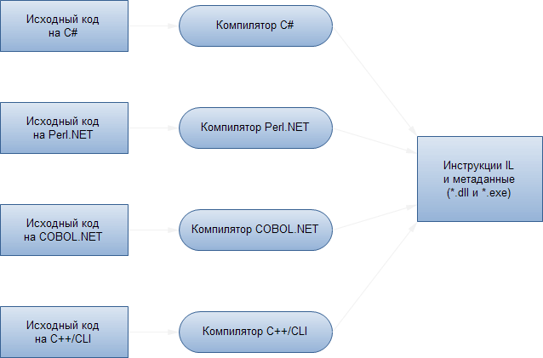
Процесс сборки в .NET
www.itea.ua

Slide 7
Глобальный кэш сборок (GAC)
www.itea.ua
На каждом компьютере с установленной средой CLR имеется кэш кода на уровне компьютера, называемый глобальным кэшем сборок.
В глобальном кэше сборок сохраняются сборки, специально предназначенные для совместного использования на компьютере несколькими приложениями.

Slide 8
Директивы препроцессора
www.itea.ua
В C# определен ряд директив препроцессора, оказывающих влияние на интерпретацию исходного кода программы компилятором.
Термин директива препроцессора появился в связи с тем, что подобные инструкции по традиции обрабатывались на отдельной стадии компиляции, называемой препроцессором.
Все директивы препроцессора начинаются со знака #. Кроме того, каждая директива препроцессора должна быть выделена в отдельную строку кода.
Notes:
Переходим для рассмотрения примера

Slide 9
Основные директивы препроцессора:
www.itea.ua
#if
#else
#elif
#endif
#define
#undef
#warning
#error
#line
#region
#endregion
#pragma
#pragma warning
#pragma checksum
Notes:
Переходим для рассмотрения примера

Slide 10
Рефлексия
www.itea.ua
Рефлексия представляет собой процесс выявления типов во время выполнения приложения.
Основной функционал рефлексии сосредоточен в пространстве имен System.Reflection.

Slide 11
Основные классы System.Reflection
www.itea.ua
Assembly: класс, представляющий сборку
Type: класс преставляющий тип.
MemberInfo: класс для получения информации о всех членах типа. Также выступает базовым классом для MethodInfo и PropertyInfo, FieldInfo и EventInfo.
ConstructorInfo: класс, представляющий конструктор
ParameterInfo: класс, хранящий информацию о параметре метода

